Slide 1
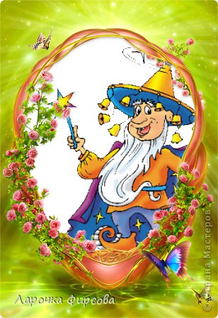
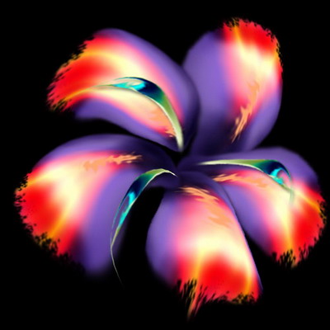
Як розповідає музика?

Slide 2
Динаміка- це…
Динамічні відтінки музики: …

Slide 3

Динамічні відтінки:
Forte- голосно (f)
Piano- тихо ( p)
Від піано до форте ( Крешендо)
Меццо - піано (напівтихо)
Меццо – форте (напівголосно) mp mf

Slide 4
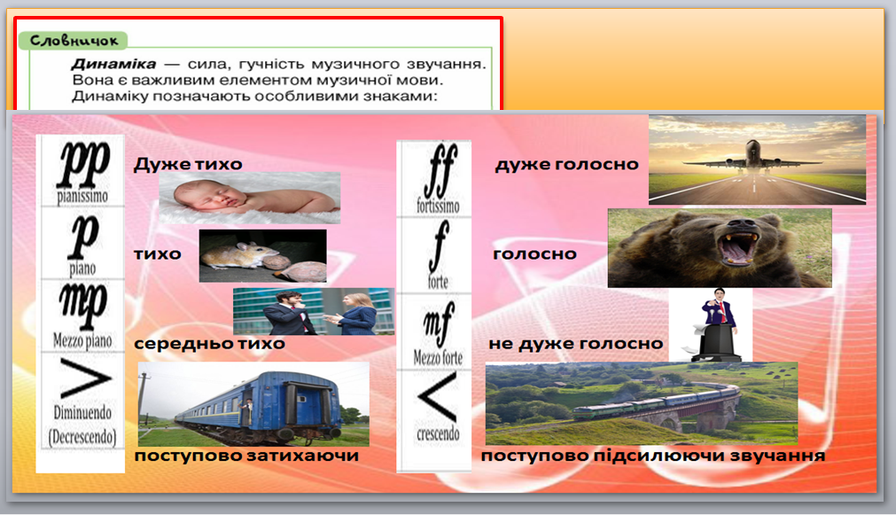

Slide 5

Вокально - хорова робота.
Виконання пісні «Кольоровий світ»

